Slide 1
การบูรณาการความรู้ในการแก้ปัญหา

Slide 2
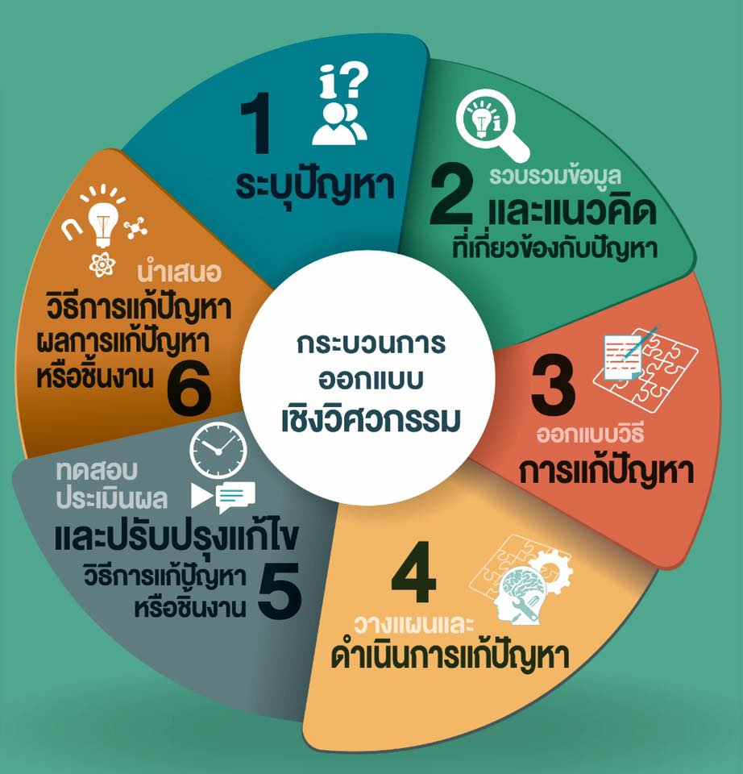
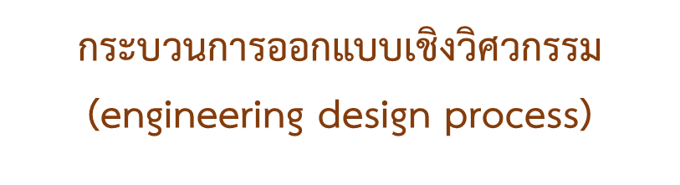
14.3 การบูรณาการความรู้ในการแก้ปัญหา

Slide 3

ทบทวนความเข้าใจ
ออกัสลองเทน้ำลงในกระถางต้นไม้ หลังจากที่ได้ประกอบวัสดุและอุปกรณ์ต่าง ๆ เข้าไปในกระถางเพื่อดูว่าน้ำยังคงไหลออกจากกระถางจนหกเลอะพื้นหรือไม่ ผลปรากฏว่ายังคงมีน้ำไหลออกเล็กน้อย มานัสจึงลองประกอบชิ้นส่วนต่าง ๆ ใหม่อีกครั้ง
สถานการณ์นี้ เป็นขั้นตอนใดของการออกแบบเชิงวิศวกรรมกันน่ะ

Slide 4
ทบทวนความเข้าใจ
ออกัสไปสำรวจร้านขายต้นไม้ใกล้บ้าน และสอบถามจากเจ้าของร้านขายต้นไม้ เพื่อหาวิธีการที่จะไม่ทำให้น้ำไหลออกจากกระถางต้นไม้หลังจากรถน้ำเสร็จแล้ว
สถานการณ์นี้ เป็นขั้นตอนใดของการออกแบบเชิงวิศวกรรมกันน่ะ

Slide 5
ทบทวนความเข้าใจ
ออกัสเห็นกระถางต้นไม้ที่แขวนไว้หลังบ้านมีน้ำหยดออกมาจากก้นกระถางหลังจากที่รดน้ำเสร็จแล้ว ทำให้เลอะพื้น จึงคิดหาวิธีที่จะไม่ให้น้ำหยดเลอะพื้นหลังจากรดน้ำต้นไม้ในกระถาง
สถานการณ์นี้ เป็นขั้นตอนใดของการออกแบบเชิงวิศวกรรมกันน่ะ

Slide 6
กิจกรรม 14.2 สายไฟแป้งโดว์
จุดประสงค์ของกิจกรรม
1. สร้างสายไฟแป้งโดว์เพื่อทำให้หลอด LED สว่าง ตามเงื่อนไขที่กำหนด
2. นำเสนอขั้นตอนการสร้างสายไฟแป้งโดว์

Slide 7
กิจกรรม 14.2 สายไฟแป้งโดว์
วัสดุและอุปกรณ์
1. แป้งโดว์ 6. หลอด LED
2. เกลือแกง 7. สายไฟที่ต่อกับคลิปปากจระเข้
3. น้ำตาลทราย 8. ถ่านไฟฉาย 1.5V ในรางถ่าน
4. เบกกิ้งโซดา 9. ภาชนะสำหรับผสม
5. น้ำกลั่น 10. ผังตำแหน่งของหลอด LED และรางถ่าน

Slide 8
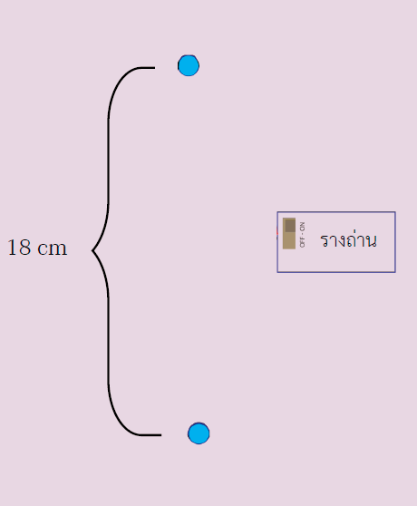
กิจกรรม 14.2 สายไฟแป้งโดว์
ผังตำแหน่งของหลอด LED และรางถ่าน

Slide 9
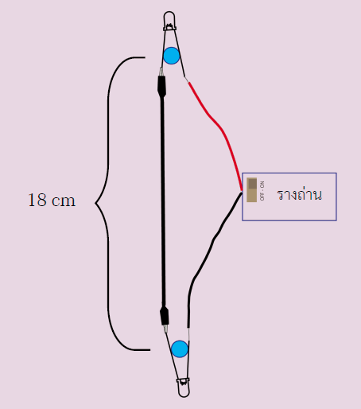
กิจกรรม 14.2 สายไฟแป้งโดว์
วิธีทำกิจกรรม
ทดสอบการต่อวงจรไฟฟ้า โดยต่อสายไฟที่ต่อกับคลิปปากจระเข้กับหลอด LED ซึ่งต่อกับรางถ่าน ดังรูป ตามผังที่กำหนด สังเกตความสว่างของหลอด LED และบันทึกผล อัดคลิปวิดีโอ
ต่อวงจรไฟฟ้าตามข้อ 1 แต่เปลี่ยนสายไฟที่ต่อกับคลิปปากจระเข้เป็นแป้งโดว์ สังเกตความสว่างของหลอด LED และบันทึกผล อัดคลิปวิดีโอ

Slide 10
กิจกรรม 14.2 สายไฟแป้งโดว์
วิธีทำกิจกรรม
ออกแบบวิธีการเติมสารเคมีลงในแป้งโดว์และการต่อวงจรเพื่อทำให้หลอด LED ทั้ง 2 หลอดสว่าง และทำการทดสอบตามเงื่อนไขดังนี้
เลือกใช้สารเคมีเพียง 1 ชนิด จากสารเคมีต่อไปนี้ เพื่อละลายในน้ำแล้วผสมลงในแป้งโดว์ ทั้งก้อน
1. เกลือแกง (NaCl) 2. น้ำตาลทราย (C₁₂H₂₂O₁₁) 3. เบกกิ้งโซดา (NaHCO₃)
วางตำแหน่งของหลอด LED และตำแหน่งรางถ่าน ตามผังที่กำหนดให้
กำหนดระยะเวลาดำเนินการภายใน 20-30 นาที
กลุ่มที่ใช้สารเคมีปริมาณน้อยที่สุด จะได้คะแนนมากที่สุด

Slide 11
14.3 การบูรณาการความรู้ในการแก้ปัญหา
สรุปผลการทำกิจกรรมสายไฟแป้งโดว์

Slide 12



14.3 การบูรณาการความรู้ในการแก้ปัญหา
วิธีทำกิจกรรม
บันทึกข้อมูลลงในแบบฟอร์ม
“การบันทึกข้อมูลการดำเนินการ”
และอัพโหลดคลิปวิดีโอการทดลองลงใน Google Classroom
นำเสนอข้อมูลการดำเนินการ พร้อมคลิปวิดีโอ

Slide 13
กิจกรรม 14.2 สายไฟแป้งโดว์
วิธีทำกิจกรรม
บันทึกข้อมูลลงในแบบฟอร์ม “การบันทึกข้อมูลการดำเนินการ” ที่กำหนดให้ รายละเอียดดังนี้
เปรียบเทียบความสว่างของหลอด LED เมื่อต่อวงจรไฟฟ้าด้วยสายไฟที่ต่อกับคลิปปากจระเข้และแป้งโดว์ อัดคลิปวิดีโอ
ระบุปัญหาและเงื่อนไขในการแก้ปัญหา
ระบุสารเคมีที่เลือกใช้เติมลงในแป้งโดว์ พร้อมอธิบายเหตุผล
ออกแบบขั้นตอนการดำเนินการ

Slide 14
กิจกรรม 14.2 สายไฟแป้งโดว์
วิธีทำกิจกรรม
บันทึกข้อมูลลงในแบบฟอร์ม “การบันทึกข้อมูลการดำเนินการ” ที่กำหนดให้ รายละเอียดดังนี้
ดำเนินการตามขั้นตอนที่ได้ออกแบบไว้และระบุผลการดำเนินการในครั้งแรก อัดคลิปวิดีโอ
ระบุวิธีการปรับปรุงแก้ไข หากไม่สามารถทำให้หลอด LED ทั้งสองหลอดสว่างในครั้งแรกของการดำเนินการ
สรุปวิธีการดำเนินการและเสนอแนะวิธีการดำเนินการที่ให้ผลดีขึ้น อัดคลิปวิดีโอ พร้อมวาดรูปการต่อวงจรไฟฟ้าสำหรับทดสอบความสว่างของหลอด LED

Slide 15
กิจกรรม 14.2 สายไฟแป้งโดว์
วิธีทำกิจกรรม
บันทึกข้อมูลลงในแบบฟอร์ม “การบันทึกข้อมูลการดำเนินการ” ที่กำหนดให้ รายละเอียดดังนี้
รูปการต่อวงจร
นำเสนอข้อมูลการดำเนินการ พร้อมคลิปวิดีโอ

